Slide 1
ハンガリアン法による語の相似関係抽出
Analogous word association and its detection by the Hungarian method.
北海道大学 工学部
情報エレクトロニクス学科
コンピュータサイエンスコース
知識ベース研究室 B4平田泰樹

Slide 2
目的
分散的意味表現ベクトルから、可視化することなしに、単語の相似関係を見つける。
入力：一組の単語対
出力：入力された単語対の近傍単語n個で作った二つのグループのｎ個の単語同士のマッチング
例）
王女
王
妹
弟
叔父
叔母
娘
息子

Slide 3

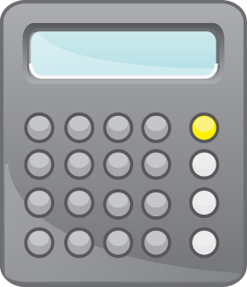

実験システム
コーパス
word2vec
ハンガリアン法の適用
コスト行列の作成
cos類似度
ベクトルデータ
分散的意味表現

Slide 4
実験システム
コーパス
word2vec
ハンガリアン法の適用
コスト行列の作成
cos類似度
ベクトルデータ
分散的意味表現

Slide 5
word2vecとは
2013年にGoogleが公開した分散的意味表現の学習ツール。
形態素毎に分かち書きされたテキストデータを入力とし、テキストデータに含まれるすべての形態素の意味表現ベクトルを出力する。
前後の形態素を用いた出現予測を通じて意味表現ベクトルを学習する。

Slide 6
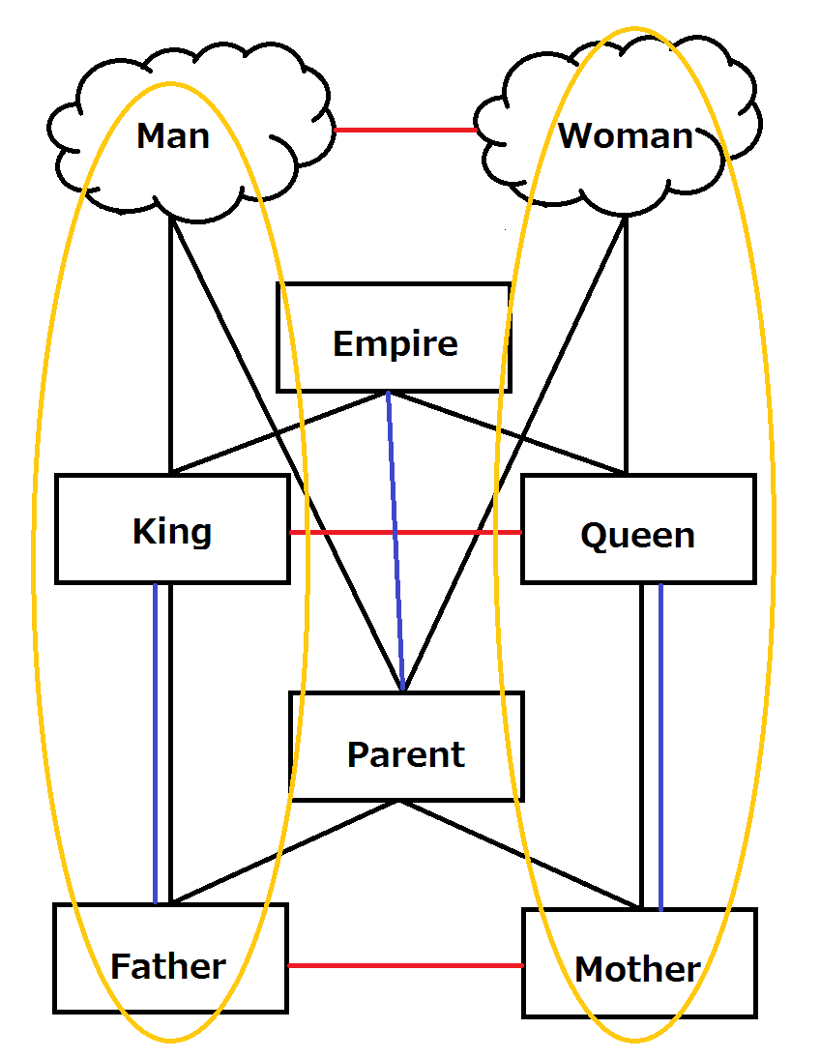
word2vecの出力ベクトルの特徴
３つの単語が持つ、赤線あるいは青線の関係を満たす単語をベクトルの和積によって見つけることができる
“king” - “man” + “woman”
= “queen”

Slide 7
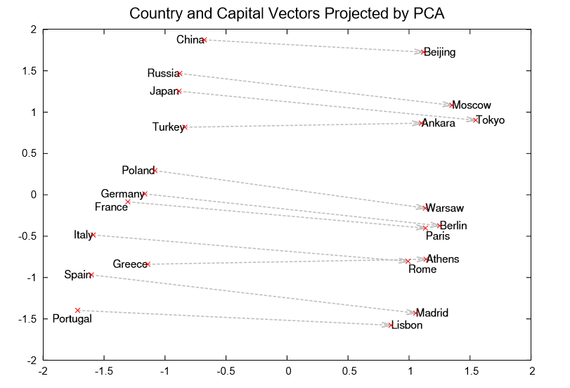
word2vec出力の可視化

Slide 8
実験システム
コーパス
梅山伸二氏の提案手法による
グラフのノードマッチング
word2vec
ハンガリアン法の適用
コスト行列の作成
cos類似度
ベクトルデータ
分散的意味表現

Slide 9
想定するデータ
word2vecの出力ベクトル集合からある相似関係があると予想される単語が下図のように存在していると仮定。
二つの集合それぞれをグラフとみて梅山氏の手法を適用する。
例）
グループＸ
王女
王
妹
弟
叔母
叔父
娘
息子
グループＹ

Slide 10
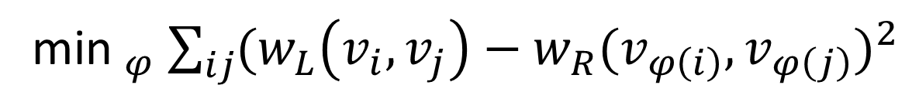


cos類似度とハンガリアン法の利用
Umeyama 1988,Ferrer 2007: 重み付きグラフの同型性を調べるために、スペクトル分解後のベクトル表現に対し、上記の最適化問題を内積総和最大化問題に帰着し、これをハンガリアン法で解いた。
本研究: グラフはword2vecの出力ベクトル集合。よって、内積（余弦類似度）総和をハンガリアン法で求める実験を行った。
ただし、出力ベクトルの大きさがいかなる意味表現を表すかが不明瞭であるため、方向性のみに着目し、余弦類似度総和最大化問題を考えた。
x
離れ具合も含めて，相対的な位置関係を保存する対応付けを ハンガリアン法で求める
ｃ
a
y
b
この手法により、回転、拡大・縮小の影響に阻害されない抽出が可能
z

Slide 11
実験システム
コーパス
word2vec
ハンガリアン法の適用
コスト行列の作成
cos類似度
ユークリッド距離
内積総和
ベクトルデータ

Slide 12
実験データ
日本語版Wikipedia
  MeCabで形態素解析
vctJw:データをそのまま分かち書き
vctJw_llf:読点。で改行、分かち書き出力は基本形
日本語WordNetの類似語セットを利用

Slide 13
実験結果
指標 | cos類似度 |  | ユークリッド距離
最大or最小 | 最大化 |  | 最小化
正規化有無 | 有 | 無 | 有 | 無
大坂 | 東京スカイツリー | 通天閣 | スカイツリー | お台場
名古屋 | お台場 | お台場 | 六本木ヒルズ | 名古屋テレビ塔
関西 | 展望台 | 日本電波塔 | 名古屋テレビ塔 | 日本電波塔
札幌 | サンシャイン60 | 六本木ヒルズ | サンシャイン60 | 六本木ヒルズ
横浜 | 名古屋テレビ塔 | ランドマークタワー | タワー | ランドマークタワー
京都 | 六本木ヒルズ | 銀座和光 | 展望台 | 通天閣
神戸 | タワー | 屋上 | 通天閣 | 屋上
静岡 | 銀座和光 | FCGビル | 屋上 | FCGビル
新宿 | スカイツリー | サンシャイン60 | 東京スカイツリー | サンシャイン60
神奈川 | 電波塔 | ビル街 | 銀座和光 | ビル街

Slide 14
実験結果
指標 | cos類似度 |  | ユークリッド距離
最大or最小 | 最大化 |  | 最小化
正規化有無 | 有 | 無 | 有 | 無
道内 | 函館 | 北海道 | 旭川市 | 北海道
札幌 | 小樽 | 函館 | 江別 | 函館
十勝 | 旭川 | 帯広 | 旭川 | 帯広
釧路 | 釧路 | 釧路 | 北海道 | 釧路
東北地方 | 帯広 | 仙台 | 丘珠 | 仙台
十勝支庁 | 札幌市 | 旭川市 | 福岡 | 旭川市
道東 | 室蘭 | 北見 | 帯広 | 北見
道南 | 北海道 | 旭川 | 新潟 | 旭川
札幌市 | 仙台 | 札幌市 | 名古屋 | 札幌市
道北 | 新潟 | 苫小牧 | 岩見沢 | 苫小牧
九州 | 岩見沢 | 福岡 | 青森 | 福岡
青森県 | 福岡 | 青森 | 東京 | 青森

Slide 15
考察
実験中

Slide 16
参考文献
小林みどり、あたらしいグラフ理論、牧野書店、2013年
宮崎修一、グラフ理論入門 基本とアルゴリズム、森北出版、2015年
ダヌシカ・ボレガラ、岡崎 直観、ウェブデータの機械学習、2016年
比戸将平，馬場雪乃，里洋平，戸嶋龍哉，得居誠也，福島真太朗，加藤公一，関喜史，阿部厳，熊崎宏樹、データサイエンティスト養成読本 機械学習入門編、技術評論社、2015年
麻生 英樹，安田 宗樹，前田 新一，岡野原 大輔，岡谷 貴之，久保 陽太郎，ボレガラ ダヌシカ、深層学習 — Deep Learning、近代科学社、2015年

Slide 17
ご静聴ありがとうございました。

